Slide 1
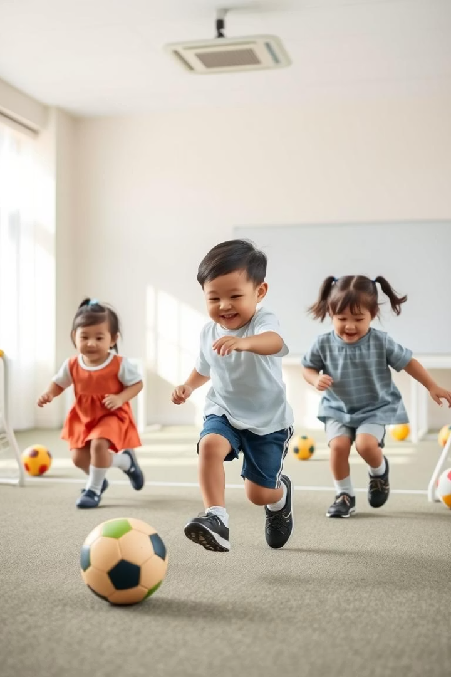

Giáo Án Phát Triển Vận Động: Đá Bóng Vào Lưới
Giáo án này được thiết kế cho trẻ nhà trẻ từ 24-36 tháng, tập trung vào việc phát triển kỹ năng vận động thô thông qua hoạt động đá bóng. Thời gian thực hiện từ 15-20 phút tại sân chơi hoặc lớp học rộng rãi, thoáng mát.
Mục tiêu chính là giúp trẻ biết cách đá bóng bằng chân và hướng bóng vào khung thành, đồng thời phát triển khả năng phối hợp chân-mắt-cơ thể, luyện sự khéo léo, giữ thăng bằng và định hướng không gian.
by Tâm Thanh

Slide 2




Mục Tiêu Giáo Dục
Kiến thức
Kỹ năng
Thái độ
Trẻ biết cách đá bóng bằng chân và hướng bóng vào khung thành/lưới đơn giản, hiểu được cách di chuyển cơ thể để tạo lực đẩy cho quả bóng.
Phát triển khả năng vận động thô: phối hợp chân – mắt – cơ thể. Luyện sự khéo léo, giữ thăng bằng, định hướng không gian khi di chuyển.
Hứng thú tham gia hoạt động. Biết chờ đến lượt, cổ vũ bạn, không chen lấn khi chơi cùng nhóm.

Slide 3
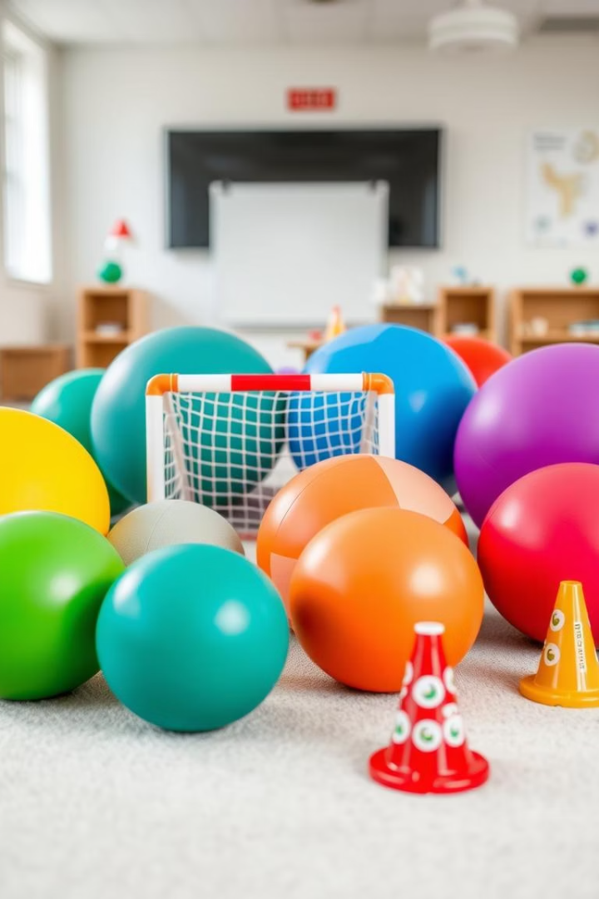
Chuẩn Bị Đồ Dùng
Dụng cụ chính
Phương tiện hỗ trợ
Bóng nhựa mềm (nhiều trái cho luân phiên)
Nhạc nền sôi động để cổ vũ
Thẻ dán khen ngợi (nếu có)
1 – 2 khung thành nhỏ hoặc rổ/ghế thay thế làm cầu môn
Không gian rộng rãi, thoáng mát
Cọc tiêu mini tạo vạch xuất phát
Yêu cầu an toàn
Bóng mềm, phù hợp với lứa tuổi
Không gian không có vật sắc nhọn
Giáo viên giám sát liên tục

Slide 4
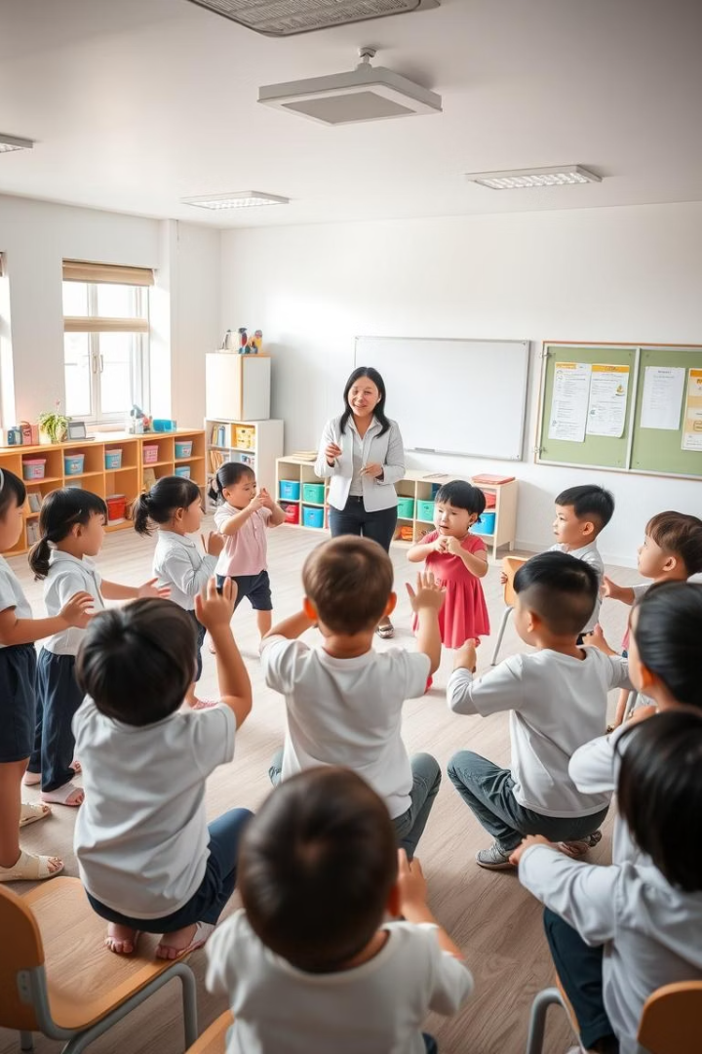



Khởi Động
Đi vòng tròn
Cô cho trẻ đi vòng tròn, hát bài: "Tập thể dục buổi sáng" để tạo không khí vui vẻ và làm quen với hoạt động.
Khởi động nhẹ
Hướng dẫn trẻ thực hiện các động tác đơn giản: quay tay, lắc vai, bước tại chỗ, bật nhẹ để chuẩn bị cơ thể.
Tạo hứng thú
Giáo viên giới thiệu: "Hôm nay lớp mình sẽ cùng nhau đá bóng vào gôn như các cầu thủ nhé!" để kích thích sự tò mò và hứng thú của trẻ.

Slide 5
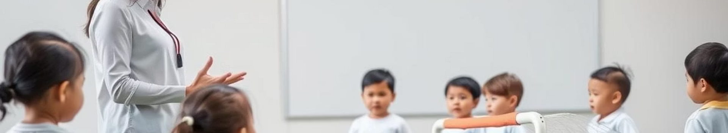
Hoạt Động Chính
Thi đua nhóm nhỏ
Trẻ thực hiện theo lượt
Nếu trẻ hợp tác tốt, chia thành 2-3 nhóm nhỏ. Nhóm nào đá trúng gôn nhiều hơn sẽ được cô tặng sticker hoặc cổ vũ nhiệt tình.
Cô làm mẫu - giải thích
Cho từng trẻ lên đá bóng vào lưới. Gợi ý lời khen: "Wow! Bạn đá rất mạnh nhé!" "Bóng đã vào gôn rồi, giỏi quá!" Với trẻ nhút nhát, cô hỗ trợ tay nắm chân, giữ thăng bằng.
Cô đứng sau vạch, dùng chân nhẹ nhàng đá bóng vào lưới: "Cô đặt bóng trước mặt, đứng thẳng, rồi dùng chân đẩy bóng về phía gôn." "Không dùng tay nhé, chỉ dùng chân thôi!"

Slide 6








Hồi Tĩnh - Kết Thúc
Thư giãn
Đánh giá
Cô và trẻ cùng ngồi thành vòng tròn, thả lỏng cơ thể sau hoạt động vận động mạnh.
Hỏi trẻ: "Con vừa làm gì với quả bóng?" "Con có vui khi đá bóng không?" để trẻ chia sẻ cảm nhận.
Nhắc nhở
Khen thưởng
Nhắc trẻ: "Khi chơi bóng phải cẩn thận, không giành bóng của bạn nhé!" để hình thành ý thức tập thể.
Nhận xét – khen ngợi – cho điểm sticker/tem vui để khuyến khích tinh thần tham gia của trẻ.

Slide 7
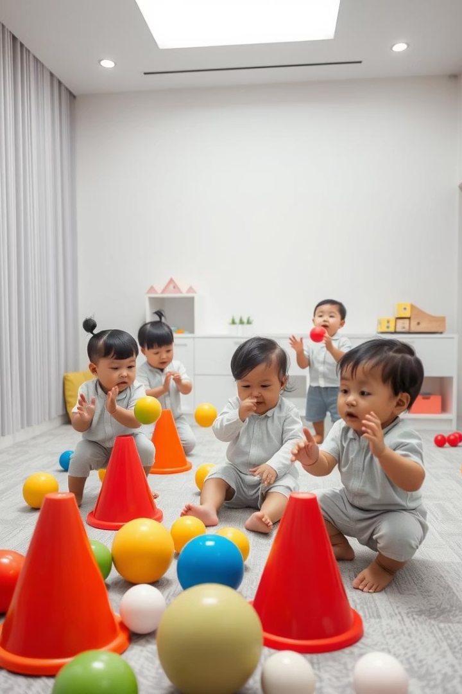



Hoạt Động Mở Rộng
Chơi tự do
Cho trẻ chơi tự do với bóng ở góc vận động để phát triển sáng tạo và tự tin trong vận động.
Đưa bóng về đích
Tổ chức trò chơi "Đưa bóng về đích" (lăn bóng, đá bóng qua cọc tiêu...) để phát triển kỹ năng điều khiển bóng đa dạng.
Kết hợp âm nhạc
Lồng ghép bài hát "Bé thích đá bóng", cho trẻ vừa hát vừa vỗ tay để tạo không khí vui vẻ và kết hợp phát triển âm nhạc.

Slide 8








Lợi Ích Của Hoạt Động Đá Bóng
Phát triển nhận thức
Hiểu quy tắc, định hướng không gian
Phát triển vận động
Tăng cường cơ bắp, phối hợp chân-mắt
Phát triển xã hội
Học cách chờ đợi, cổ vũ và hợp tác
Phát triển cảm xúc
Tăng niềm vui, tự tin và kiểm soát cảm xúc
Hoạt động đá bóng không chỉ giúp trẻ phát triển thể chất mà còn mang lại nhiều lợi ích toàn diện. Trẻ học được cách kiểm soát cơ thể, phối hợp các bộ phận và định hướng không gian. Đồng thời, trò chơi này còn giúp trẻ phát triển kỹ năng xã hội khi học cách chờ đợi, cổ vũ bạn và làm việc nhóm.

